Slide 1
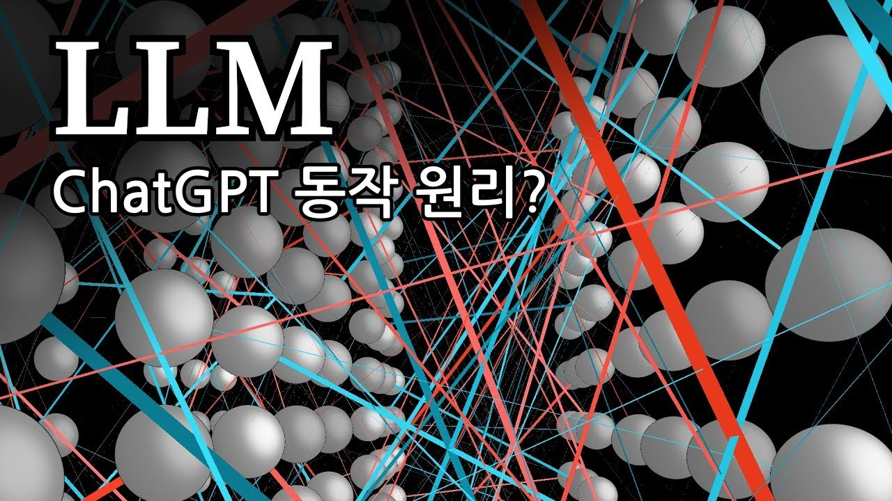
DREAMLABS COLLECTOR
LLM 설명 (요약버전)
이 영상은 3Blue1Brown 한국어 채널에서 제공하는 대규모 언어 모델(LLM), 특히 ChatGPT의 작동 원리에 대한 간결한 설명입니다. 복잡한 AI 시스템의 기본 메커니즘을 일반 대중이 쉽게 이해할 수 있도록 설계되었으며, '요약버전'으로 핵심 개념에 집중합니다. 채널의 명성에 비추어 볼 때, 명확한 시각화와 직관적인 비유를 통해 어려운 주제를 설명할 것으로 예상됩니다. 이 영상은 대화형 AI의 작동 원리를 빠르게 파악하고자 하는 모든 이들에게 훌륭한 입문 자료가 될 것입니다.
CHANNEL
VIDEO ID
3Blue1Brown 한국어
HnvitMTkXro
source: https://www.youtube.com/watch?v=HnvitMTkXro | video_id: HnvitMTkXro | generated: 2026-07-29T15:40:19Z

Slide 2
Executive Summary
영상 시청 전 빠른 정보 습득을 위한 요약
SUMMARY
이 영상은 3Blue1Brown 한국어 채널에서 제공하는 대규모 언어 모델(LLM), 특히 ChatGPT의 작동 원리에 대한 간결한 설명입니다. 복잡한 AI 시스템의 기본 메커니즘을 일반 대중이 쉽게 이해할 수 있도록 설계되었으며, '요약버전'으로 핵심 개념에 집중합니다. 채널의 명성에 비추어 볼 때, 명확한 시각화와 직관적인 비유를 통해 어려운 주제를 설명할 것으로 예상됩니다. 이 영상은 대화형 AI의 작동 원리를 빠르게 파악하고자 하는 모든 이들에게 훌륭한 입문 자료가 될 것입니다.
source: https://www.youtube.com/watch?v=HnvitMTkXro | video_id: HnvitMTkXro | generated: 2026-07-29T15:40:19Z

Slide 3
Video Structure
영상 구성과 논리 흐름
01
ChatGPT 및 LLM에 대한 소개 (metadata 기반 추론)
02
LLM이 언어를 처리하는 기본적인 방식 설명 (metadata 기반 추론)
03
LLM 작동의 핵심 메커니즘 (예: 토큰화, 예측) (metadata 기반 추론)
04
모델 훈련 또는 아키텍처에 대한 간략한 개요 (metadata 기반 추론)
05
결론 및 잠재적 시사점 (metadata 기반 추론)
source: https://www.youtube.com/watch?v=HnvitMTkXro | video_id: HnvitMTkXro | generated: 2026-07-29T15:40:19Z

Slide 4
Key Ideas
정보게시물로 전환할 핵심 아이디어
01
LLM은 시퀀스에서 다음 단어/토큰을 예측하여 작동합니다 (metadata 기반 추론).
02
ChatGPT의 기능은 이러한 예측 능력에 기반합니다 (metadata 기반 추론).
03
영상은 복잡한 AI 개념을 쉽게 이해할 수 있도록 단순화합니다 (metadata 기반 추론).
04
시각적 설명이 이해를 돕기 위해 사용될 가능성이 높습니다 (metadata 기반 추론).
05
'요약버전'은 필수적인 원리에 초점을 맞춘다는 것을 의미합니다 (metadata 기반 추론).
06
LLM의 기본을 이해하는 것은 현대 AI 발전을 파악하는 데 중요합니다 (metadata 기반 추론).
source: https://www.youtube.com/watch?v=HnvitMTkXro | video_id: HnvitMTkXro | generated: 2026-07-29T15:40:19Z

Slide 5
DreamLabs Application
DreamLabs 내부 적용 관점
01
**내부 교육 자료**: 신규 팀원이나 비기술직 직원이 LLM의 기본을 빠르게 이해하는 데 필요한 기초 자료로 활용합니다.
02
**클라이언트 브리핑**: AI 기능에 대한 높은 수준의 이해가 필요한 클라이언트에게 간소화된 설명을 제공하는 데 활용합니다.
03
**콘텐츠 제작 영감**: DreamLabs 자체 AI 교육 콘텐츠 개발 시 영상의 설명 방식과 시각화 기법을 참고합니다.
04
**연구 맥락 제공**: 보다 심층적인 AI 연구에 들어가기 전, LLM 기본 원리에 대한 빠른 복습 자료로 사용합니다.
source: https://www.youtube.com/watch?v=HnvitMTkXro | video_id: HnvitMTkXro | generated: 2026-07-29T15:40:19Z

Slide 6
Verification Required
모델 추론/metadata 한계/원본 확인 필요
01
영상에서 다루는 특정 기술 개념 (예: 어텐션 메커니즘, 트랜스포머)의 포함 여부 및 깊이.
02
각 개념에 대한 설명의 정확성과 최신성.
03
LLM 설명을 위해 사용된 구체적인 비유나 예시.
04
영상이 가정하는 시청자의 사전 지식 수준.
05
원본 영상(영어)과의 내용 일치 여부.
source: https://www.youtube.com/watch?v=HnvitMTkXro | video_id: HnvitMTkXro | generated: 2026-07-29T15:40:19Z

Slide 7
Source & Download Metadata
게시물과 문서 산출물 추적 정보
METADATA
Title: LLM 설명 (요약버전)
Channel: 3Blue1Brown 한국어
Video ID: HnvitMTkXro
Source URL: https://www.youtube.com/watch?v=HnvitMTkXro
Playlist ID: PLezuKYaDh4Rs
Generated at: 2026-07-29T15:40:19Z
Source basis: metadata_and_model_inference
source: https://www.youtube.com/watch?v=HnvitMTkXro | video_id: HnvitMTkXro | generated: 2026-07-29T15:40:19Z

